Slide 1

Pengenalan YII 2 Bagian 3
stmjdev

Slide 2
Table Of Contents
Merubah menu pada sidebar
Membuat upload file
Menginstall & menggunakan extension
Membuat multiple upload file

Slide 3
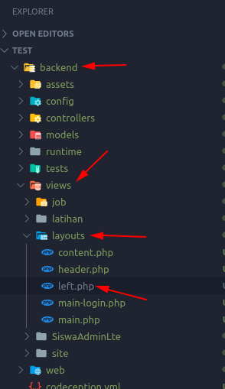
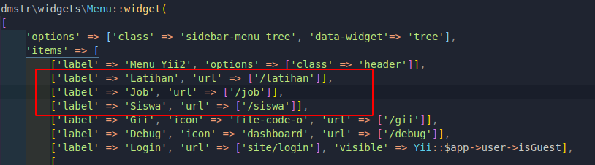
Merubah menu pada sidebar
Buka folder project kita sebelumnya
Buka /backend/views/layouts/left.php
Tambahkan item baru seperti berikut
(Note : url sesuaikan dengan punya kalian)

Slide 4
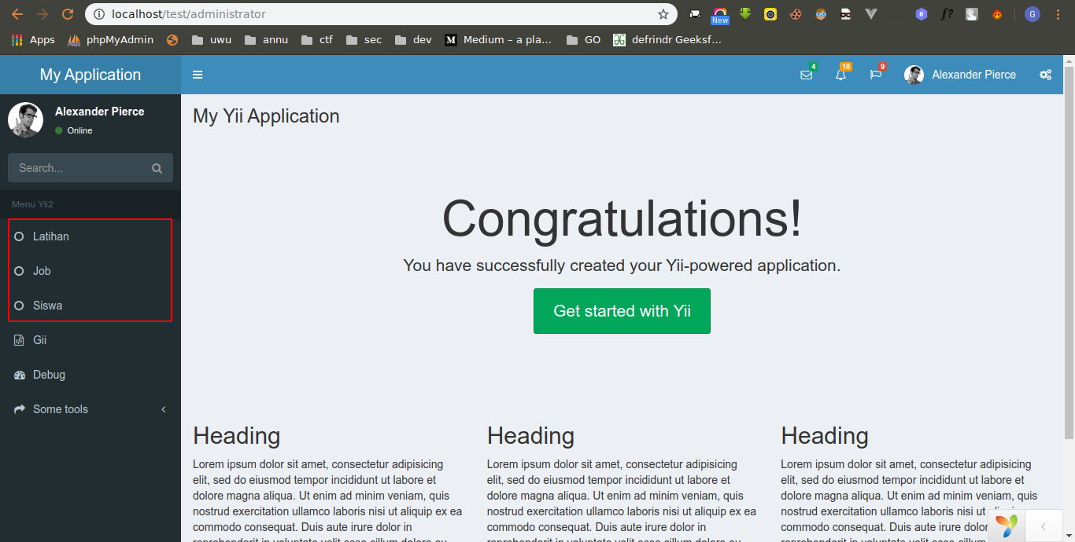
Hasilnya akan tampil seperti dibawah

Slide 6
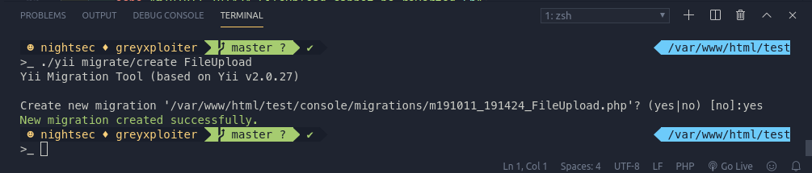
Membuat upload file
Buka command prompt
Arahkan ke folder project kalian sebelumnya
Tambahkan sebuah migration baru
php yii migrate/create FileUpload

Slide 7
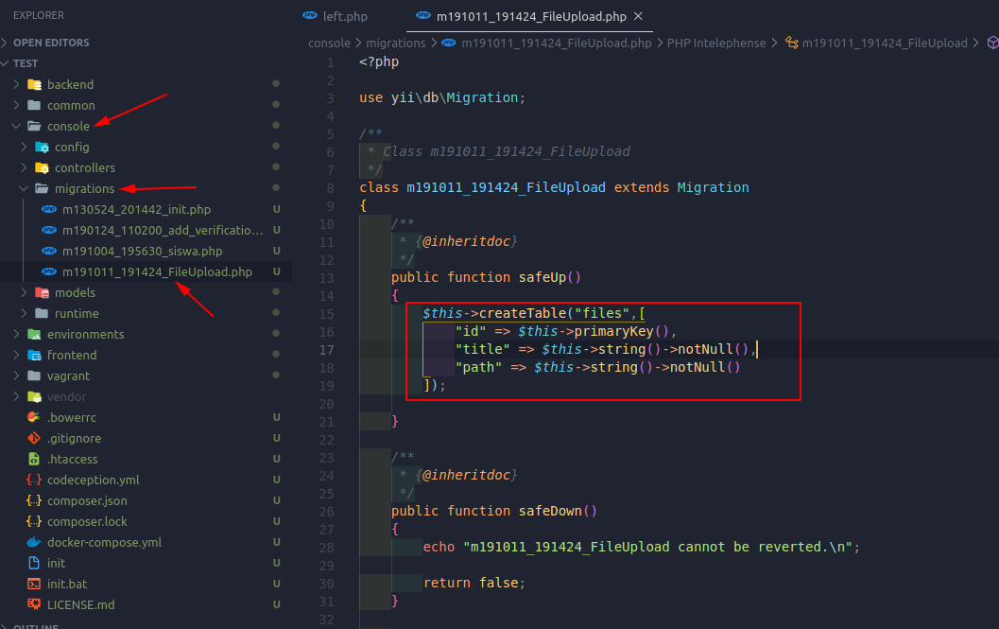
Buka file hasil migration tadi, kemudian tambahkan potongan kode berikut

Slide 8
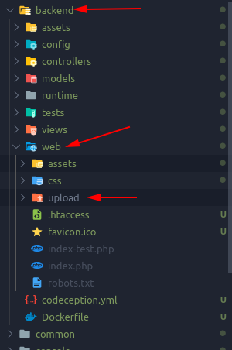
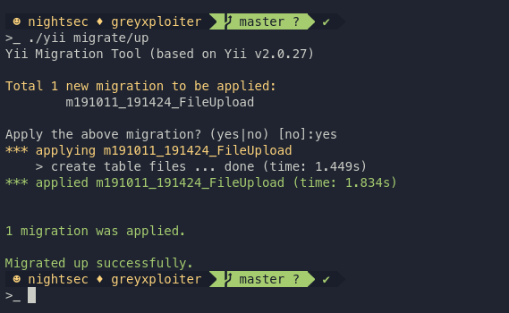
Lakukan migrate/up
./yii migrate/up nama_file
Buat sebuah folder baru di /backend/web untuk menyimpan file kita nanti.

Slide 9

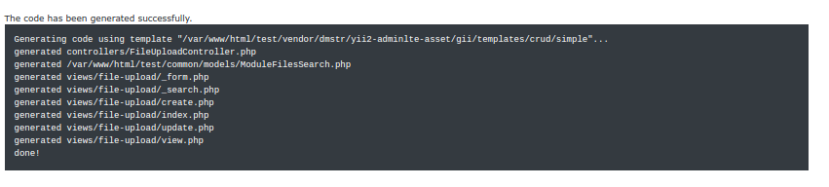
Buat Model,Controller,CRUD seperti biasanya menggunakan GII

Slide 10
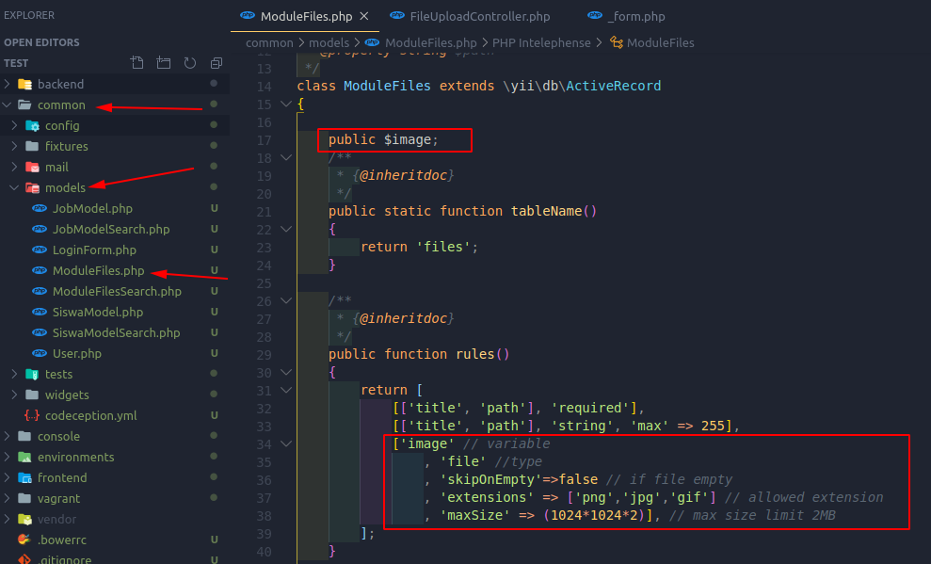
Di model tambahkan kode berikut

Slide 11
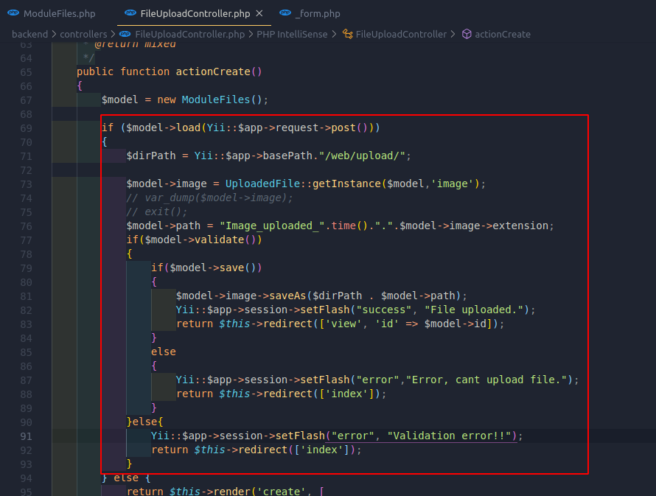
Ubah Controller seperti berikut

Slide 12
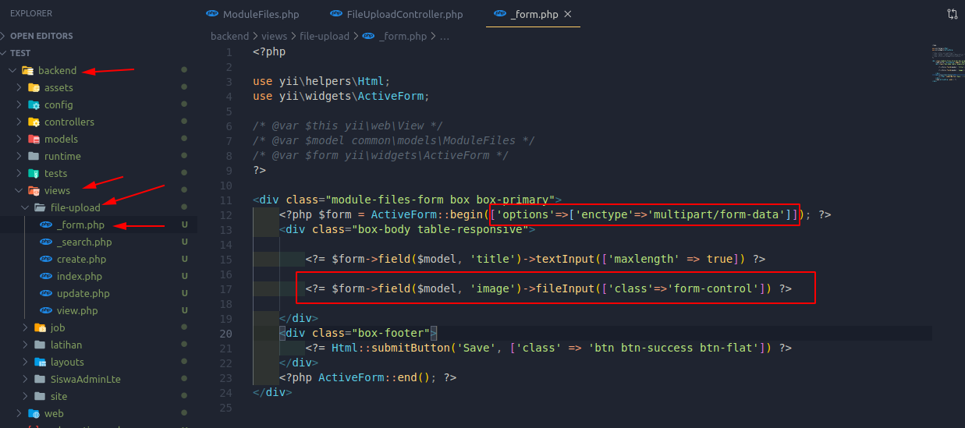
Di view form-nya sesuiakan menjadi seperti dibawah

Slide 13
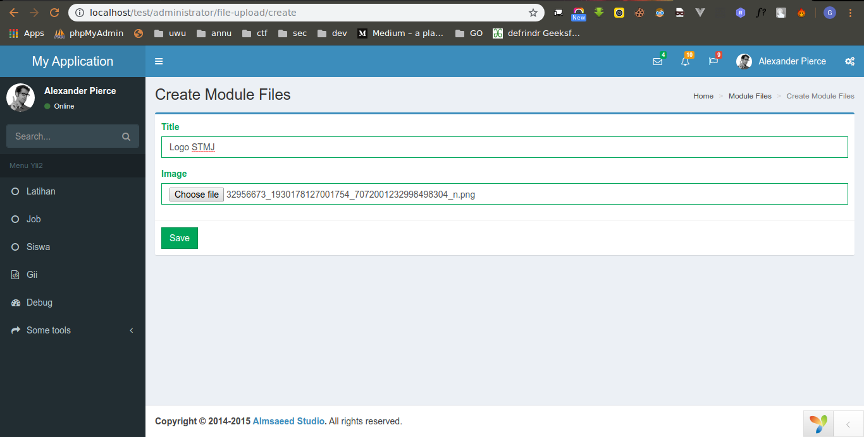
Oke , sekarang kita coba untuk mengupload file

Slide 14
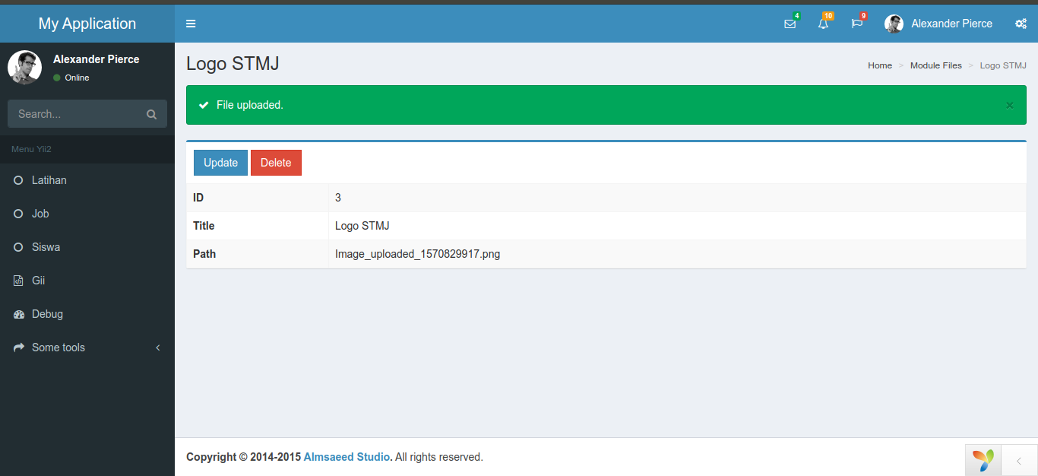

Slide 16
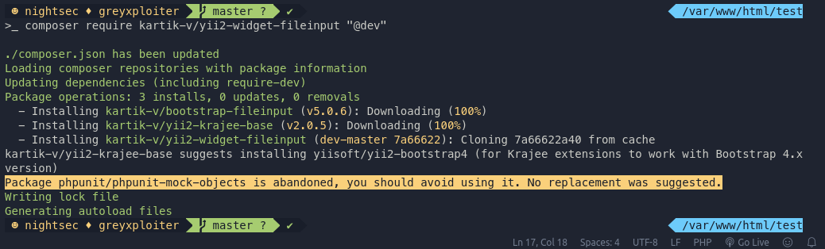
Menginstall & menggunakan extension
Disini saya akan menginstall sebuah extension(widget) yaitu : kartik-v/yii2-widget-fileinput
(documentation : https://github.com/kartik-v/yii2-widget-fileinput )
Buka terminal, dan arahkan ke directory project
Ketikan command berikut
composer require kartik-v/yii2-widget-fileinput "@dev"

Slide 17
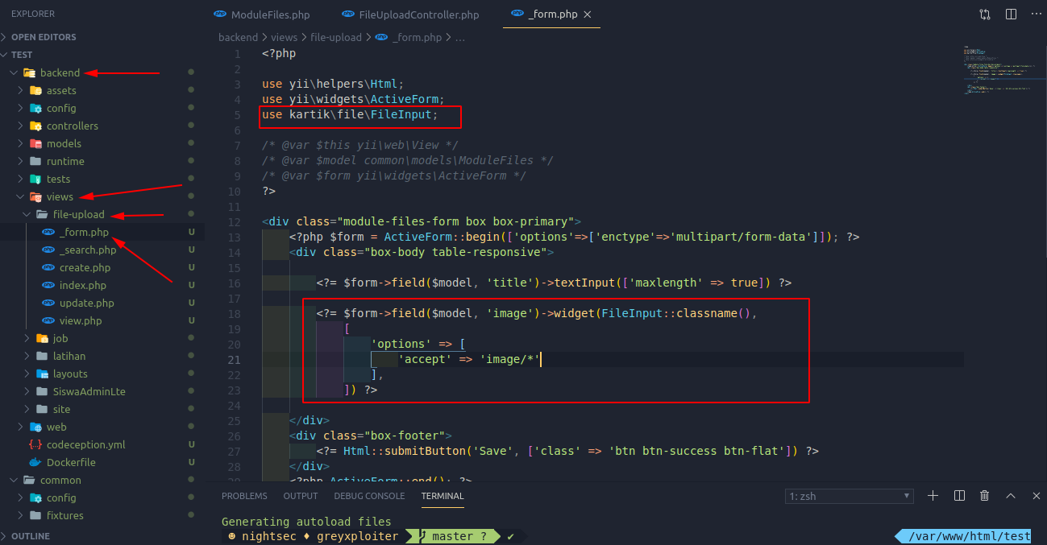
Ubah bagian form menjadi seperti dibawah

Slide 18
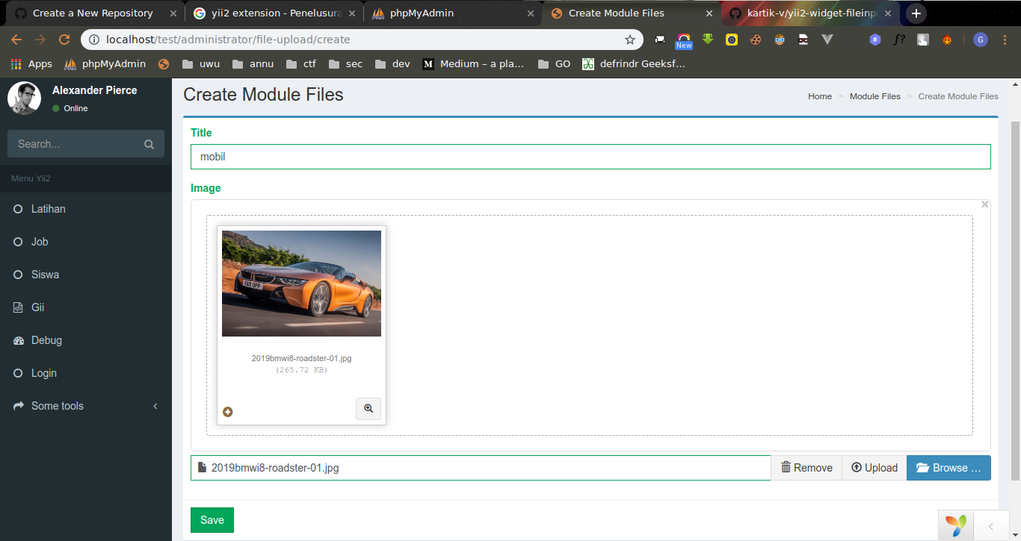
Hasilnya akan seperti dibawah

Slide 20
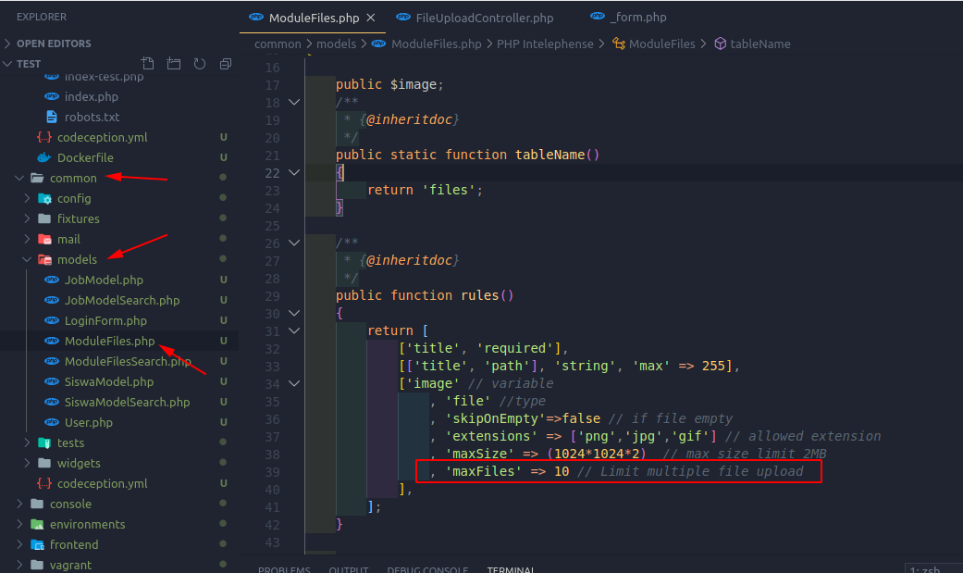
Membuat multiple upload file
Buka Model dari bab sebelumnya
Tambahkan kode dibawah

Slide 21
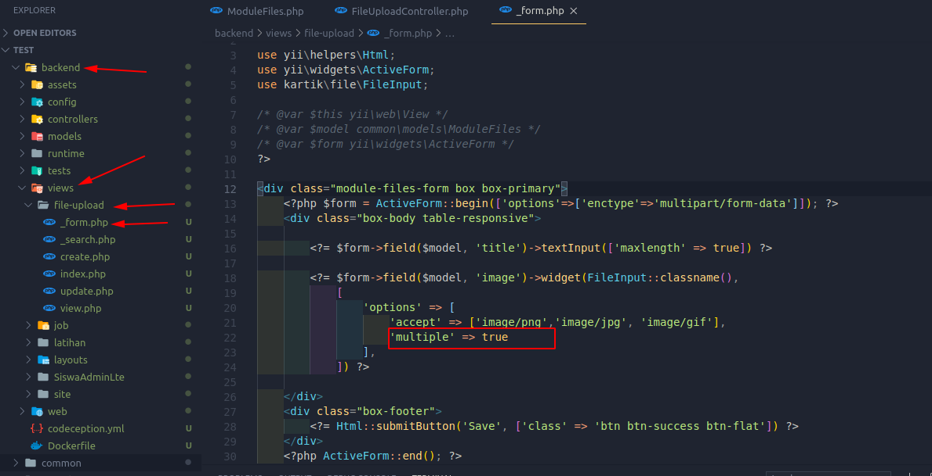
Kemudian di form tambahkan juga kode seperti berikut

Slide 22
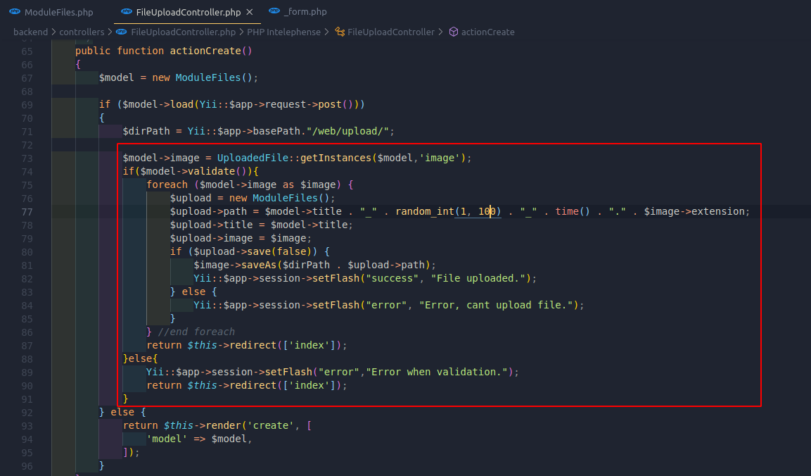
Dicontroller lakukan perubahan seperti berikut

Slide 23
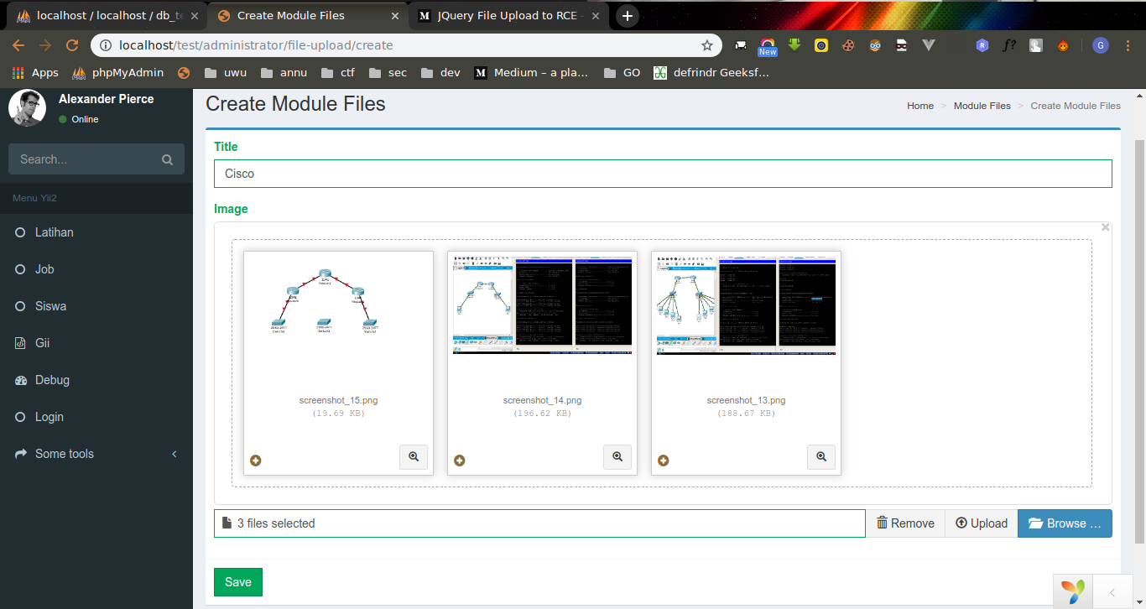
Selanjutnya lakukan test apakah sudah bekerja , atau belum

Slide 24
